Slide 1

3.2 二叉树及存储结构

Slide 2
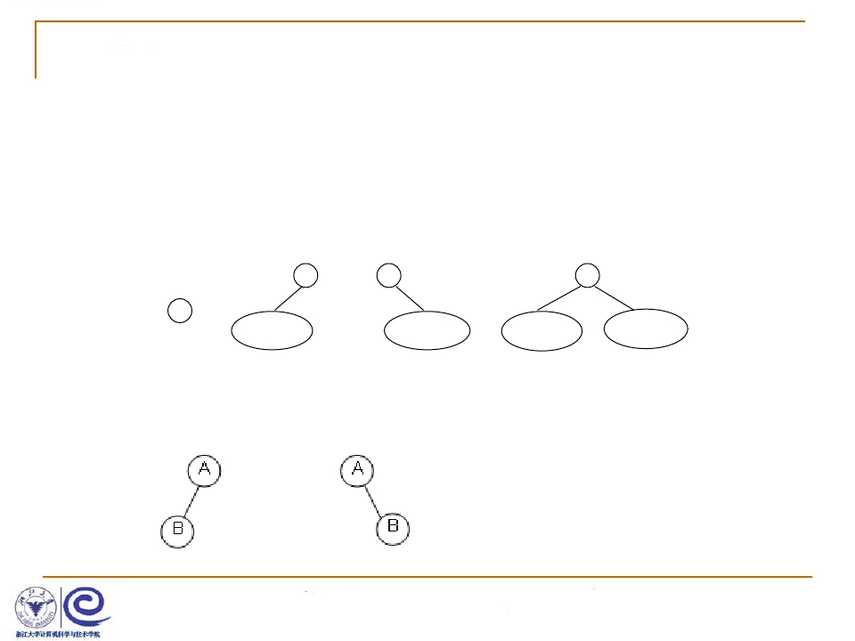
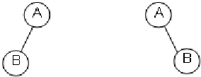
二叉树的定义
二叉树T：一个有穷的结点集合。
这个集合可以为空
若不为空，则它是由根结点和称为其左子树TL和右子树TR的
两个不相交的二叉树组成。
❐ 二叉树具体五种基本形态
Ф
TL
TR
TL
TR
(a)
(b)
(c)
(d)
(e)
❐ 二叉树的子树有左右顺序之分

Slide 3
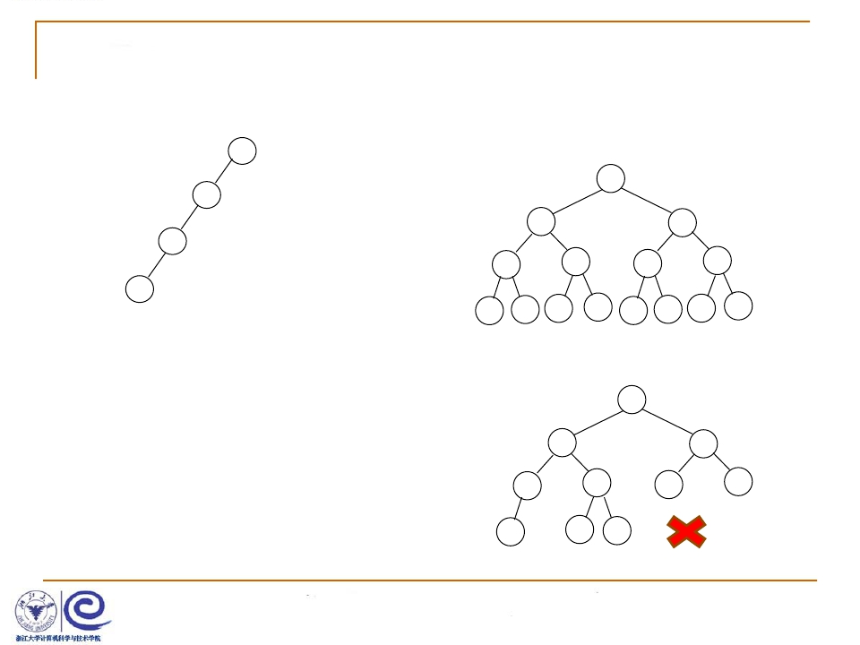
❖ 特殊二叉树
❐ 斜二叉树(Skewed Binary Tree)
A
❐ 完美二叉树(Perfect Binary Tree)
满二叉树(Full Binary Tree）
1
A
B
2
3
B
C
C
4
5
6
7
D
E
F
G
D
8
9 10
11 12
13 14
15
H
I
J
K
L
M
N
O
❐ 完全二叉树
(Complete Binary Tree)
有n个结点的二叉树，对树中结点按
1
A
2
3
从上至下、从左到右顺序进行编号，
编号为i（1 ≤ i ≤ n）结点与满二叉树
中编号为 i 结点在二叉树中位置相同
B
C
4
D
5
E
6
F
7
G
8
9
10
H
J
K

Slide 4
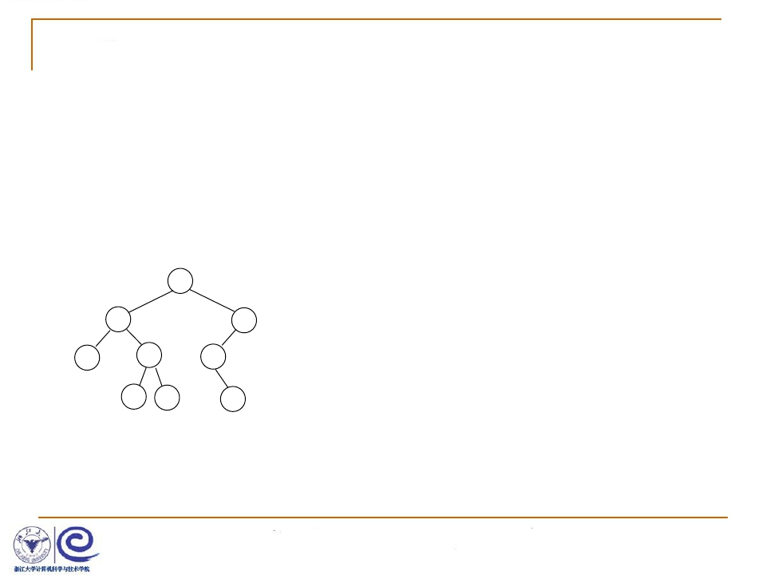
二叉树几个重要性质
❐ 一个二叉树第 i 层的最大结点数为： 2 i-1，i ≥ 1。
❐ 深度为k的二叉树有最大结点总数为： 2 k-1，k ≥ 1。
❐ 对任何非空二叉树 T，若n0表示叶结点的个数、n2是
度为2的非叶结点个数，那么两者满足关系n0 = n2 +1。
A
B
C
D
E
F
J
K
H
◆ n0 = 4，n1 = 2
◆ n2 = 3；
◆ n0 = n2 +1

Slide 5
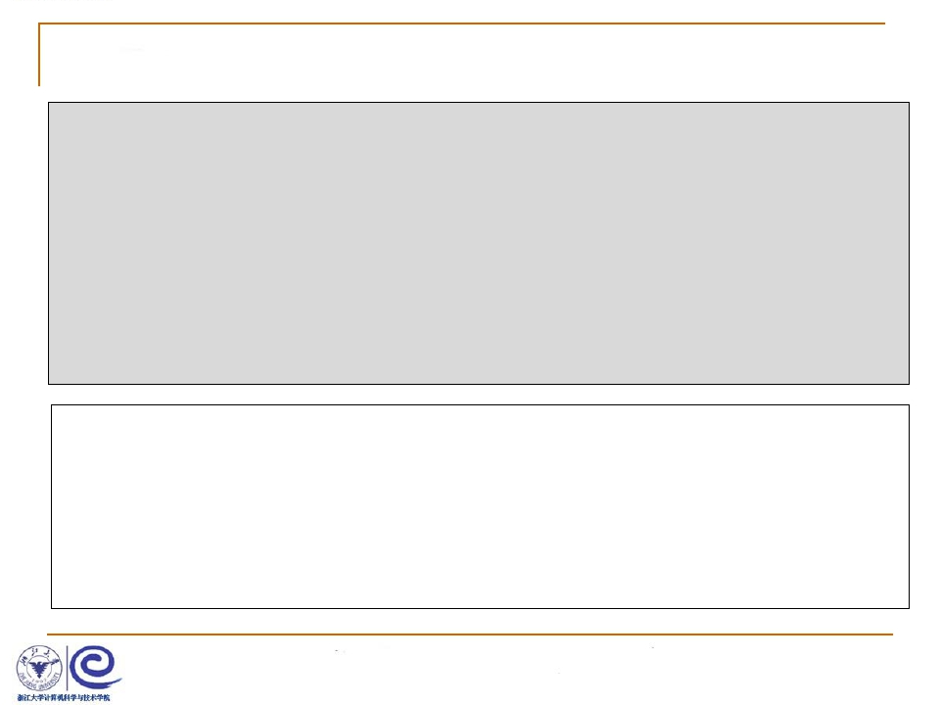
,
二叉树的抽象数据类型定义
类型名称：二叉树
数据对象集：一个有穷的结点集合。
若不为空，则由根结点和其左、右二叉子树组成。
操作集： BT∈ BinTree, Item ∈ ElementType，重要操作有：
1、Boolean IsEmpty( BinTree BT )： 判别BT是否为空；
2、void Traversal( BinTree BT )：遍历，按某顺序访问每个结点；
3、BinTree CreatBinTree( )：创建一个二叉树。
常用的遍历方法有：
◆ void PreOrderTraversal( BinTree BT )：先序----根、左子树、右子树；
◆ void InOrderTraversal( BinTree BT )： 中序---左子树、根、右子树；
◆ void PostOrderTraversal( BinTree BT )：后序---左子树、右子树、根
◆ void LevelOrderTraversal( BinTree BT )：层次遍历，从上到下、从左到右
5/25

Slide 6
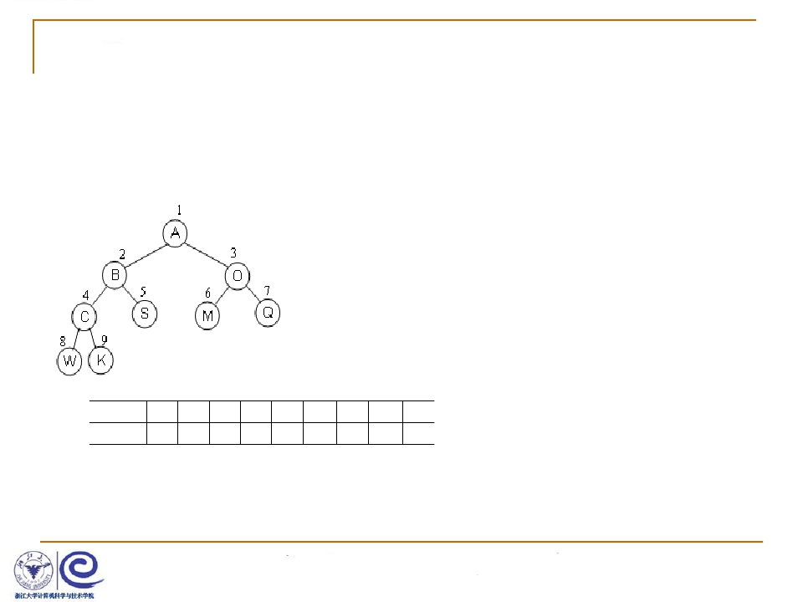
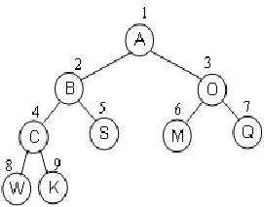
二叉树的存储结构
1. 顺序存储结构
完全二叉树：按从上至下、从左到右顺序存储
n个结点的完全二叉树的结点父子关系：
❐ 非根结点（序号 i > 1）的父结点的序号是 ⎣i / 2⎦;
❐ 结点（序号为 i ）的左孩子结点的序号是 2i，
（若2 i <= n，否则没有左孩子）;
❐ 结点（序号为 i ）的右孩子结点的序号是 2i+1，
（若2 i +1<= n，否则没有右孩子）;
结点
序号
A
1
B
2
O
3
C
4
S
5
M
6
Q
7
W
8
K
9

Slide 7
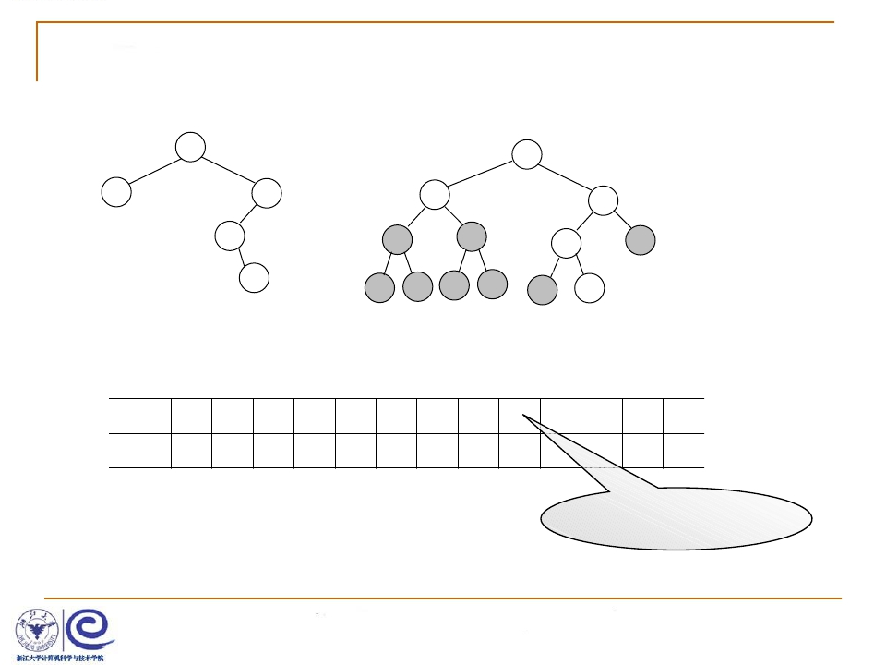
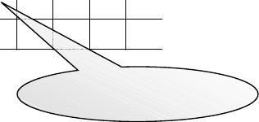
❐ 一般二叉树也可以采用这种结构，但会造成空间浪费……
1
A
A
2
3
B
O
B
O
4
5
6
7
M
M
8
9 10
11
12
13
C
C
(a)一般二叉树
(b) 对应的完全二叉树
结点
A
B
O
∧ ∧ M ∧ ∧ ∧ ∧ ∧ ∧
C
序号
1
2
3
4
5
6
7
8
9
10 11 12 13
造成空间浪费！

Slide 8
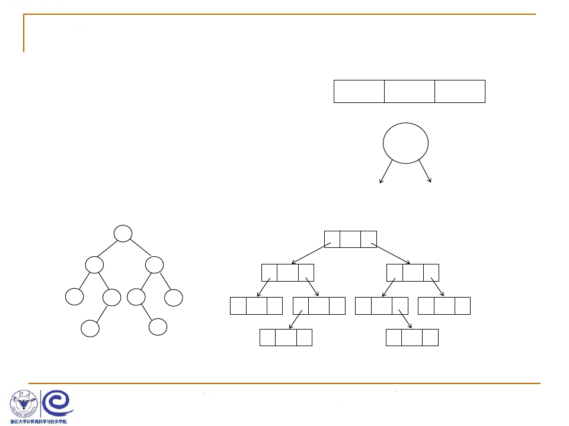


2. 链表存储
typedef struct TreeNode *BinTree;
Left
Data
Right
typedef BinTree Position;
struct TreeNode{
ElementType Data;
BinTree Left;
BinTree Right;
data
}
Left
A
Right
A
B
C
B
C
D
F
G
I
∧ D ∧
F ∧
∧ G
∧ I ∧
E
H
∧ E ∧
∧ H ∧

